Slide 1
PROGRAMACIÓN DE SERVICIOS Y PROCESOS — TEMA 2: SEGURIDAD Y AUTENTICACIÓN
Seguridad básica:
usuarios en memoria
y HTTP Basic
2. Seguridad básica: usuarios en memoria y HTTP Basic

Slide 2
¿Por qué empezar por algo que vas a sustituir?
Lo que ves aquí —usuarios en memoria y HTTP Basic— no es la versión final: dentro de dos apartados no quedará ni rastro de ninguna de las dos piezas. Si empezaras directamente por la versión final, tendrías código que funciona, pero no sabrías responder a "¿por qué hace falta proteger la contraseña?" — esas respuestas solo se entienden habiendo visto antes el problema real.
El camino completo: usuarios en memoria y HTTP Basic (aquí) → BCrypt en base de datos (próximo apartado) → JWT (dos apartados más adelante).
Programación de Servicios y Procesos — Tema 2: Seguridad básica (HTTP Basic)

Slide 3
Lo primero que hace Spring Security: cerrarlo todo
Spring Security es el framework de seguridad de Spring: comprueba quién hace cada petición y qué tiene permiso para hacer. Se instala como una dependencia más de Maven, pero con una diferencia importante:
En cuanto está en el proyecto, empieza a actuar sola, con un comportamiento por defecto muy estricto, sin que hayas escrito ni una línea de configuración propia todavía.
Programación de Servicios y Procesos — Tema 2: Seguridad básica (HTTP Basic)

Slide 4
Antes y después de spring-boot-starter-security
curl -i http://localhost:8080/api/v1/libros
Momento | Respuesta
Antes de la dependencia | 200 OK, con el catálogo completo.
Con Spring Security en el proyecto | 401 Unauthorized, sin cuerpo útil, con WWW-Authenticate: Basic realm="Realm".
Toda la API deja de responder libremente de golpe — cada petición exige autenticarse, incluida la que hace un momento era pública.
Programación de Servicios y Procesos — Tema 2: Seguridad básica (HTTP Basic)

Slide 5
Mínima exposición, llevada al extremo
Es el principio de "mínima exposición" del apartado anterior, llevado al extremo por defecto: Spring Security asume que, si no se le dice explícitamente qué dejar abierto, todo debe estar cerrado.
Eso lo consigue insertando un filtro delante de todos los controllers: una pieza que intercepta la petición HTTP antes de que llegue al código de la aplicación, la inspecciona, y decide si la deja continuar o la corta ahí mismo. Spring Security no añade uno, sino una cadena entera de ellos (la filter chain).
Programación de Servicios y Procesos — Tema 2: Seguridad básica (HTTP Basic)

Slide 6
Dónde encaja Spring Security en una petición
Antes de tocar código, conviene ver el mapa completo: por dónde pasa una petición desde que sale del cliente hasta que llega al Controller, y qué pieza decide, en cada paso, si la deja continuar. Mejor verlo en tres pasos, de menos a más complicado.
Programación de Servicios y Procesos — Tema 2: Seguridad básica (HTTP Basic)

Slide 7
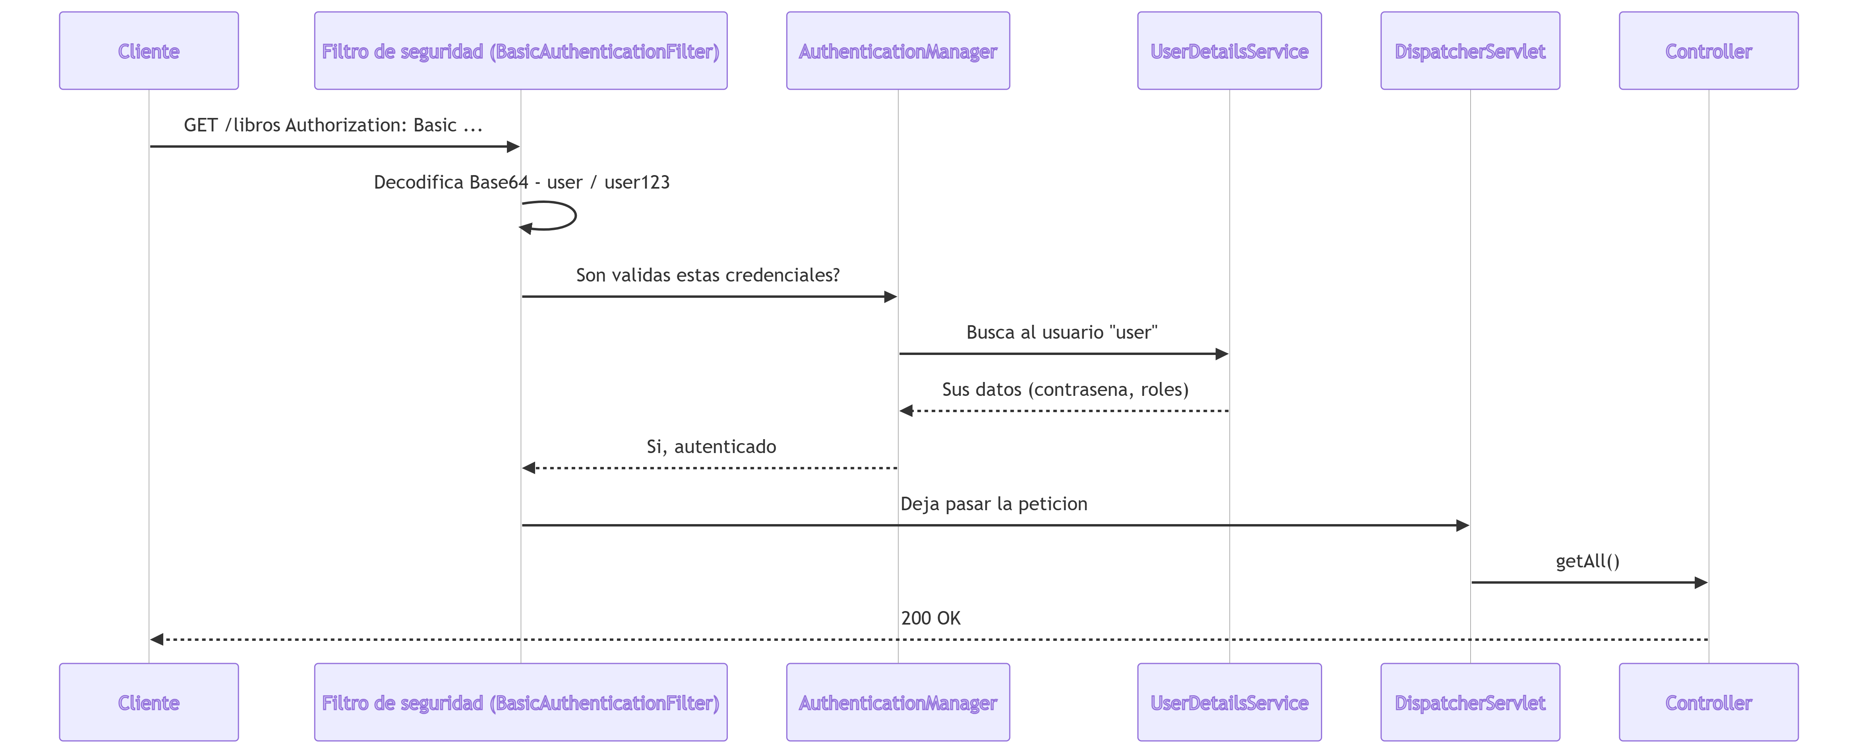
1. Cuando todo va bien
Programación de Servicios y Procesos — Tema 2: Seguridad básica (HTTP Basic)

Slide 8
El filtro, el AuthenticationManager y el DispatcherServlet
El filtro intercepta la petición y decodifica la cabecera; el AuthenticationManager coordina la comprobación; el UserDetailsService es quien de verdad sabe si ese usuario existe y con qué contraseña y roles.
Si todo eso sale bien, la petición llega al DispatcherServlet — la pieza de Spring MVC que decide a qué método de qué controller mandar cada una. Es el mismo mecanismo de siempre: lo único que cambia es que, antes de llegar hasta él, la petición ahora tiene que pasar primero el control del filtro.
Programación de Servicios y Procesos — Tema 2: Seguridad básica (HTTP Basic)

Slide 9
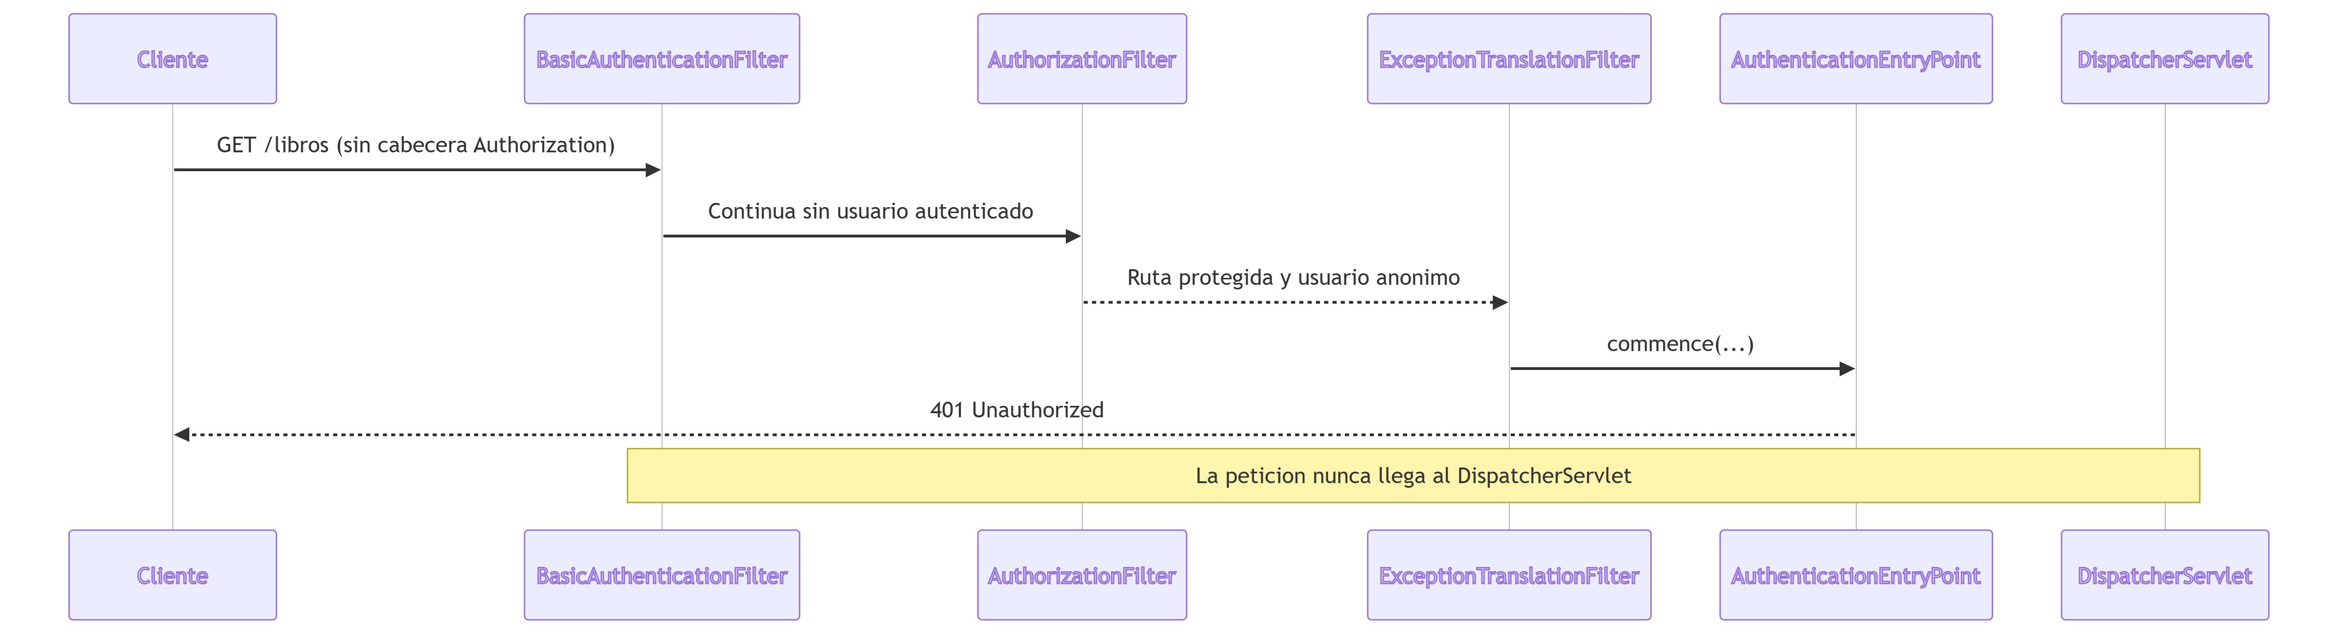
2. Sin ninguna cabecera Authorization
El fallo más simple: la petición no trae credenciales de ningún tipo.
Programación de Servicios y Procesos — Tema 2: Seguridad básica (HTTP Basic)

Slide 10
Ni AuthenticationManager ni UserDetailsService intervienen
BasicAuthenticationFilter continúa sin autenticar al usuario; después, la autorización detecta que un usuario anónimo intenta acceder a una ruta protegida y ExceptionTranslationFilter activa el AuthenticationEntryPoint, que devuelve el 401. Todo ocurre antes de llegar al DispatcherServlet.
Programación de Servicios y Procesos — Tema 2: Seguridad básica (HTTP Basic)

Slide 11
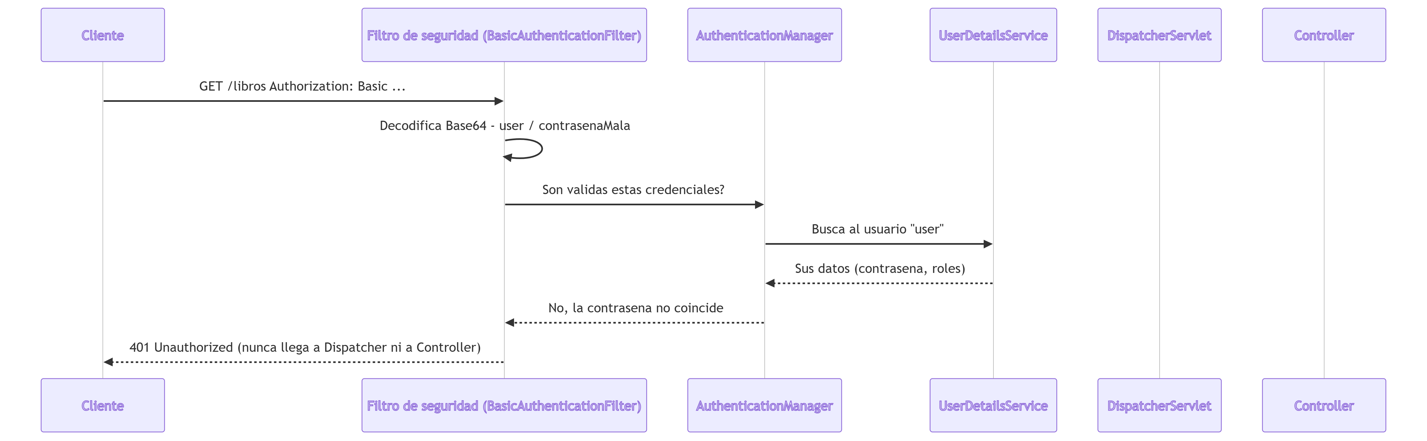
3. Credenciales incorrectas
El caso menos evidente: la petición sí trae una cabecera Authorization con forma correcta, pero el usuario no existe o la contraseña no coincide.
Programación de Servicios y Procesos — Tema 2: Seguridad básica (HTTP Basic)

Slide 12
Mismo circuito, distinto final
Este caso es casi idéntico al primero hasta el penúltimo paso — el filtro sí pregunta, AuthenticationManager sí consulta al UserDetailsService — y solo al final cambia la respuesta. El resultado es el mismo 401 que sin credenciales, pero el camino es bastante más largo.
Queda pendiente un tercer tipo de fallo: el 403
Los tres diagramas son sobre autenticación (¿quién eres?). Pero hay un cuarto caso: credenciales válidas de un usuario real que no tiene permiso para esa ruta en concreto — eso ya es autorización, y da un 403 Forbidden, no un 401. Lo trabajarás más adelante en el tema.
Programación de Servicios y Procesos — Tema 2: Seguridad básica (HTTP Basic)

Slide 13
Autenticación vs. autorización
 | Pregunta que responde | Ejemplo
Autenticación | ¿Quién eres? | Comprobar que el usuario y la contraseña son correctos.
Autorización | ¿Puedes hacer esto? | Comprobar que tienes permiso para borrar un libro del catálogo.
Puedes estar autenticado y aun así no autorizado para una acción concreta: son dos capas distintas.
Programación de Servicios y Procesos — Tema 2: Seguridad básica (HTTP Basic)

Slide 14
La tarjeta de acceso de un edificio
Cuando presentas la tarjeta, el lector comprueba quién eres y que la tarjeta sigue activa: eso es autenticación. Después, la puerta concreta comprueba si esa identidad tiene permiso para abrirla: eso es autorización.
En Spring Security, httpBasic(...) configura el mecanismo de autenticación y authorizeHttpRequests(...) decide qué puede hacer el usuario autenticado en cada ruta.
Programación de Servicios y Procesos — Tema 2: Seguridad básica (HTTP Basic)

Slide 15
HTTP Basic: cómo viaja usuario y contraseña
El cliente manda usuario y contraseña en una cabecera Authorization, codificados en Base64 — un sistema que convierte bytes en texto imprimible:
"user:user123" → codificar en Base64 → "dXNlcjp1c2VyMTIz"
Authorization: Basic dXNlcjp1c2VyMTIz
Programación de Servicios y Procesos — Tema 2: Seguridad básica (HTTP Basic)

Slide 16
Base64 NO es cifrado
⚠ Cualquiera que intercepte la cabecera lee la contraseña
Si decodificaras esa cabecera —echo "dXNlcjp1c2VyMTIz" | base64 -d— obtendrías user:user123, en texto legible. Base64 es solo una codificación, no una forma de ocultar información. HTTP Basic solo es aceptable sobre una conexión cifrada con HTTPS — sin eso, la contraseña viaja prácticamente en claro en cada petición.
Programación de Servicios y Procesos — Tema 2: Seguridad básica (HTTP Basic)

Slide 17
Usuarios en memoria: InMemoryUserDetailsManager
Es la pieza que en el diagrama de antes aparecía como UserDetailsService: quien responde "¿quién es el usuario user, y con qué contraseña y roles?"
@Bean
public UserDetailsService userDetailsService() {
UserDetails user = User.withUsername("user")
.password("{noop}user123").roles("USER").build();
UserDetails admin = User.withUsername("admin")
.password("{noop}admin123").roles("ADMIN").build();
return new InMemoryUserDetailsManager(user, admin);
}
Programación de Servicios y Procesos — Tema 2: Seguridad básica (HTTP Basic)

Slide 18
{noop} y el prefijo ROLE_
El prefijo {noop} le dice a Spring Security "esta contraseña está almacenada en texto claro y no se le aplica ningún PasswordEncoder; compárala tal cual".
💡 .roles("USER") no es literalmente el rol
Por debajo, Spring Security le añade el prefijo ROLE_: el rol real que queda registrado es ROLE_USER, no USER. No tienes que escribir ese prefijo tú mismo, pero si lo ves en un log o en un test, ya sabes de dónde sale.
Programación de Servicios y Procesos — Tema 2: Seguridad básica (HTTP Basic)

Slide 19
Una primera política de acceso
@Bean
public SecurityFilterChain securityFilterChain(HttpSecurity http) throws Exception {
return http
.authorizeHttpRequests(auth -> auth
.requestMatchers(HttpMethod.GET, "/api/v1/libros/**").permitAll()
.anyRequest().authenticated()
)
.csrf(AbstractHttpConfigurer::disable)
.httpBasic(Customizer.withDefaults())
.build();
}
Programación de Servicios y Procesos — Tema 2: Seguridad básica (HTTP Basic)

Slide 20
Léela como una lista de reglas, de arriba abajo
Pieza | Qué significa
.requestMatchers(GET, "/api/v1/libros/**") | Solo peticiones GET bajo /api/v1/libros/ (el ** cubre sub-recursos).
.permitAll() | Esa regla no exige ninguna autenticación — pasan hasta las peticiones anónimas.
.anyRequest() | La regla "para todo lo demás" — solo lo que ninguna regla anterior haya capturado.
.authenticated() | Exige estar autenticado, sin mirar el rol todavía.
.httpBasic(Customizer.withDefaults()) | Activa HTTP Basic — registra el BasicAuthenticationFilter.
Programación de Servicios y Procesos — Tema 2: Seguridad básica (HTTP Basic)

Slide 21
El orden importa: gana la primera regla que encaje
⚠ No es la más específica, es la primera en el código
Spring Security evalúa las reglas de authorizeHttpRequests de arriba abajo, y aplica la primera que encaje — no la más específica. Si pusieras .anyRequest().authenticated() antes que la regla de /api/v1/libros/**, esa segunda regla nunca se aplicaría: anyRequest() ya lo captura todo. Las reglas concretas van siempre antes que las generales.
Programación de Servicios y Procesos — Tema 2: Seguridad básica (HTTP Basic)

Slide 22
Por qué hace falta .csrf(...disable)
⚠ Sin esta línea, un POST/PUT/DELETE puede dar 403
Sin esta línea, una petición sin un token CSRF válido devolverá normalmente un 403 Forbidden, aunque incluya credenciales HTTP Basic correctas: el CsrfFilter se ejecuta antes que BasicAuthenticationFilter.
CSRF protege especialmente a aplicaciones donde el navegador adjunta credenciales automáticamente (cookies de sesión). Aquí se desactiva porque las peticiones añaden explícitamente la cabecera Authorization y no usamos cookies — no significa que deba desactivarse en cualquier API REST.
Programación de Servicios y Procesos — Tema 2: Seguridad básica (HTTP Basic)

Slide 23
Cerrando la grieta: AuthenticationEntryPoint
Prueba a pedir una ruta protegida sin credenciales: el cuerpo del 401 no tiene el formato de tu ErrorResponse — es la respuesta por defecto de Spring Security. La razón: ese 401 lo genera un filtro de seguridad, antes de que la petición llegue al DispatcherServlet — tu GlobalExceptionHandler nunca llega a intervenir.
Spring Security tiene su propia pieza para el mismo trabajo: un AuthenticationEntryPoint. Es una interfaz con un único método, commence(...), que se llama exactamente cuando una petición no autenticada intenta entrar en una ruta protegida.
Programación de Servicios y Procesos — Tema 2: Seguridad básica (HTTP Basic)

Slide 24
ErrorResponseAuthenticationEntryPoint
@Component
@RequiredArgsConstructor
public class ErrorResponseAuthenticationEntryPoint implements AuthenticationEntryPoint {
private final JsonMapper jsonMapper;
@Override
public void commence(HttpServletRequest request, HttpServletResponse response,
AuthenticationException authException) throws IOException {
ErrorResponse error = new ErrorResponse(
LocalDateTime.now().toString(), HttpStatus.UNAUTHORIZED.value(),
"No autenticado", "Se requieren credenciales válidas...", request.getRequestURI());
response.setStatus(HttpStatus.UNAUTHORIZED.value());
response.setContentType(MediaType.APPLICATION_JSON_VALUE);
response.getWriter().write(jsonMapper.writeValueAsString(error));
}
}
Programación de Servicios y Procesos — Tema 2: Seguridad básica (HTTP Basic)

Slide 25
Por qué aquí no hay ResponseEntity
A diferencia de un @ExceptionHandler normal, aquí no hay ningún ResponseEntity — trabajas directamente sobre HttpServletResponse, porque commence(...) se ejecuta antes de que exista ningún mecanismo de Spring MVC que convierta objetos a JSON por ti. Por eso el método usa el JsonMapper inyectado y llama a writeValueAsString(...) a mano.
No hace falta memorizar la sintaxis exacta: lo que importa es entender que Spring Security tiene su propio punto de entrada para este caso, fuera del circuito normal de tu GlobalExceptionHandler.
Programación de Servicios y Procesos — Tema 2: Seguridad básica (HTTP Basic)

Slide 26
Registrando el AuthenticationEntryPoint
@Bean
public SecurityFilterChain securityFilterChain(HttpSecurity http,
AuthenticationEntryPoint customAuthenticationEntryPoint) throws Exception {
return http
.authorizeHttpRequests(auth -> auth
.requestMatchers(HttpMethod.GET, "/api/v1/libros/**").permitAll()
.anyRequest().authenticated()
)
.exceptionHandling(exceptions -> exceptions
.authenticationEntryPoint(customAuthenticationEntryPoint)
)
.csrf(AbstractHttpConfigurer::disable)
.httpBasic(Customizer.withDefaults())
.build();
}
Programación de Servicios y Procesos — Tema 2: Seguridad básica (HTTP Basic)

Slide 27
Por qué en .exceptionHandling(...) y no en .httpBasic(...)
Podrías registrarlo dentro de .httpBasic(...), y también funcionaría — pero quedaría atado a HTTP Basic. Dentro de dos apartados sustituyes .httpBasic(...) por la configuración de JWT, y esa línea desaparecería con él. Puesto en .exceptionHandling(...), sobrevive al cambio sin tocar nada: es independiente de qué mecanismo de autenticación esté activo.
Programación de Servicios y Procesos — Tema 2: Seguridad básica (HTTP Basic)

Slide 28
Las limitaciones de esta versión — a propósito
Esta configuración tiene dos problemas serios, y son intencionados: sirven de motivación para lo que viene.
Usuarios definidos en código y sin persistencia: user y admin se reconstruyen igual en cada arranque. Cualquier modificación se pierde al reiniciar, y cualquiera con acceso al repositorio ve las contraseñas.
Credenciales que viajan en cada petición: con HTTP Basic, cada petición vuelve a mandar usuario y contraseña, apenas ofuscados en Base64. Más adelante esto se sustituye por JWT.
Programación de Servicios y Procesos — Tema 2: Seguridad básica (HTTP Basic)

Slide 29
Ideas clave
Spring Security, nada más añadirse, cierra todo por defecto — mínima exposición llevada al extremo — con un filtro que examina cada petición antes de llegar al DispatcherServlet.
Autenticación (¿quién eres?) y autorización (¿puedes hacer esto?) son capas distintas.
HTTP Basic manda usuario:contraseña codificado en Base64 en la cabecera Authorization — Base64 no es cifrado, solo es seguro sobre HTTPS.
InMemoryUserDetailsManager es tu UserDetailsService: declara usuarios en código, sin conservar modificaciones entre arranques.
Programación de Servicios y Procesos — Tema 2: Seguridad básica (HTTP Basic)

Slide 30
Ideas clave (cont.)
En authorizeHttpRequests, las reglas se evalúan de arriba abajo y gana la primera que encaje — las rutas concretas van antes que anyRequest().
.roles("USER") registra internamente ROLE_USER, con el prefijo ROLE_ añadido por Spring Security.
Sin .csrf(...disable), un POST/PUT/DELETE sin token CSRF da normalmente 403, incluso con credenciales correctas.
El 401 de Spring Security no pasa por tu GlobalExceptionHandler — lo lanza un filtro, antes del DispatcherServlet. Un AuthenticationEntryPoint a medida lo arregla.
Programación de Servicios y Procesos — Tema 2: Seguridad básica (HTTP Basic)

